Slide 1

UBND PHƯỜNG HƯNG ĐẠO
TRƯỜNG TIỂU HỌC ĐA PHÚC
Môn : Tiếng Việt
Bài 43: au âu êu (Tiết 1)
Giáo viên thực hiện:Bùi Thị Hà Mai

Slide 2



Slide 3








ngôi sao

Slide 4

cái kẹo

Slide 5

quả táo

Slide 6
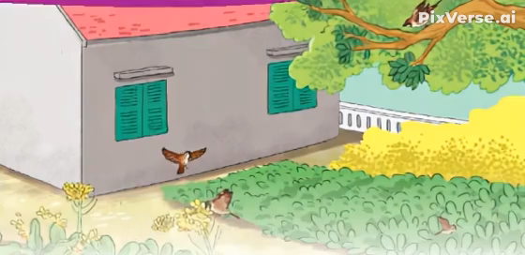

Slide 7
Đọc
2
au
âu
êu
s
au
sau

Slide 8

au
âu
êu
s
au
sau

Slide 9
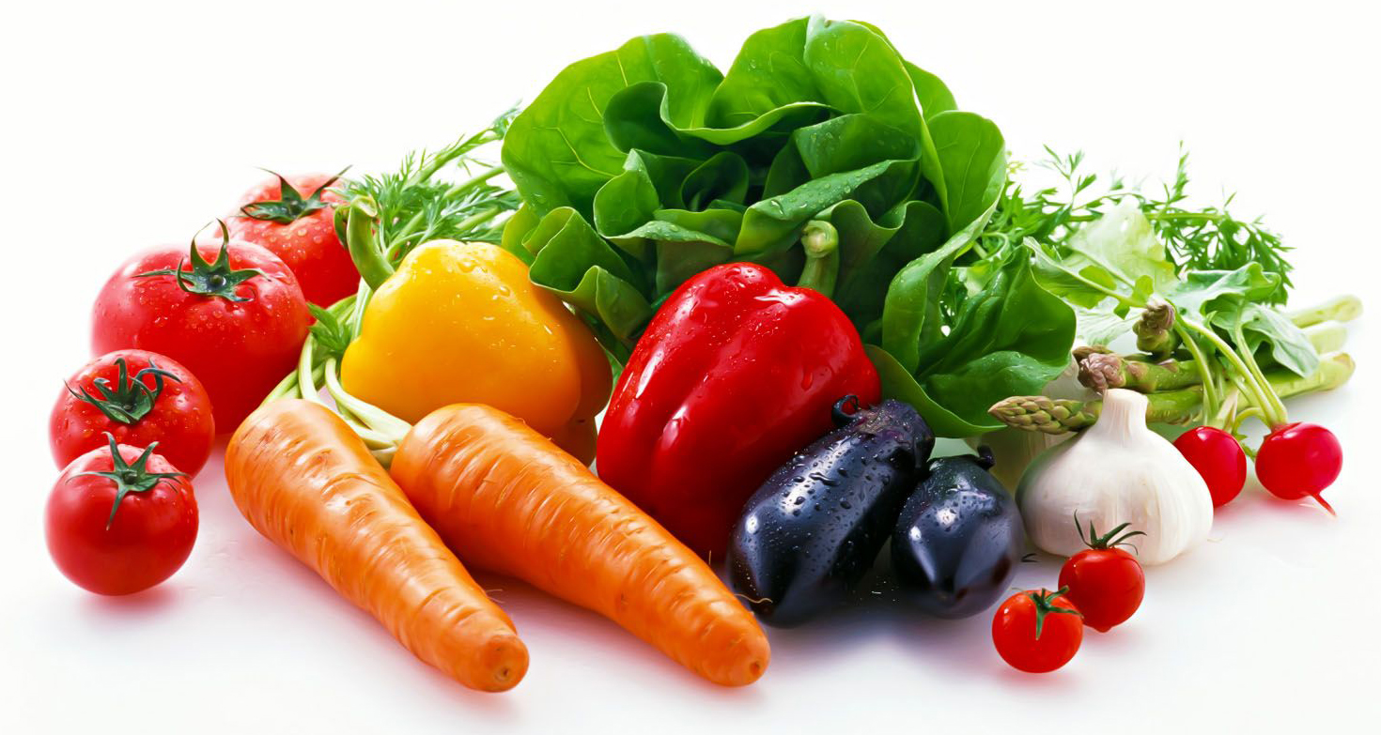
rau củ
au

Slide 10
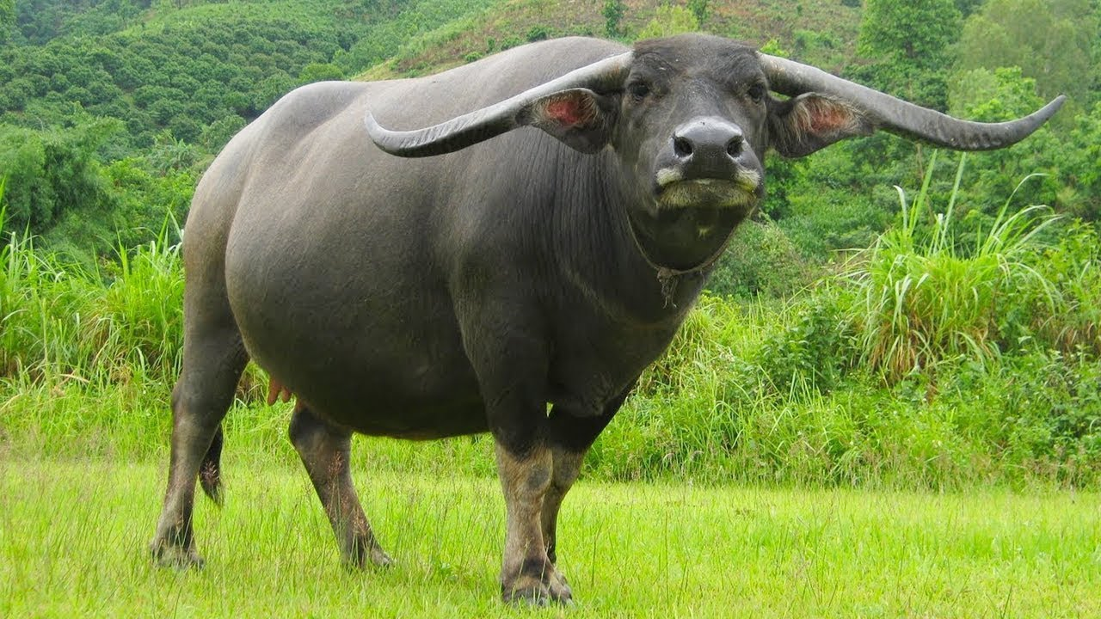
con trâu
âu

Slide 11
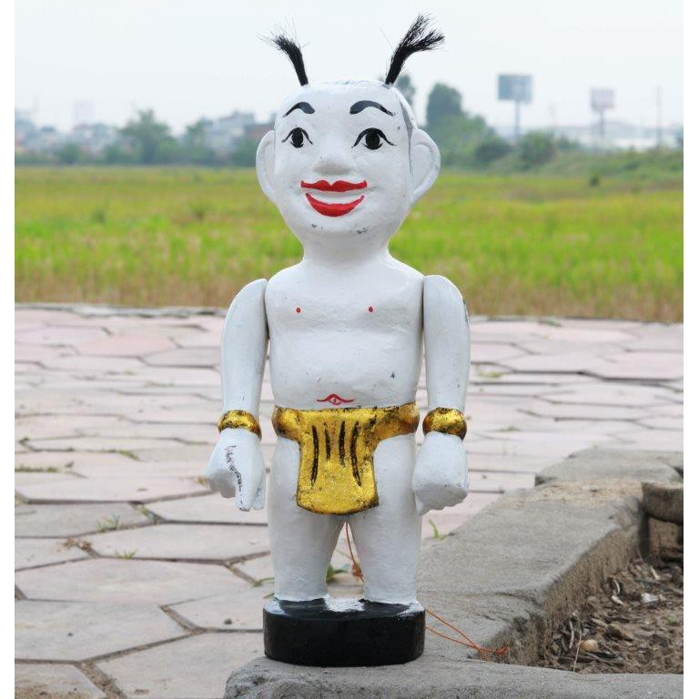
chú tễu
êu

Slide 12


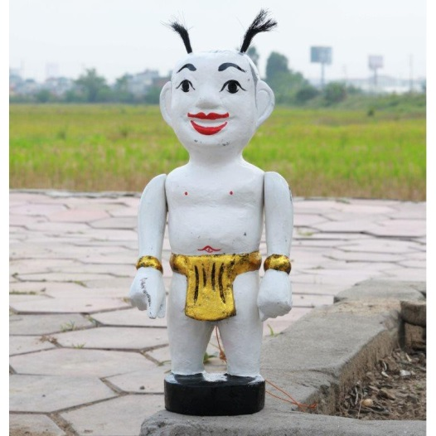
rau củ
con trâu
chú tễu

Slide 13
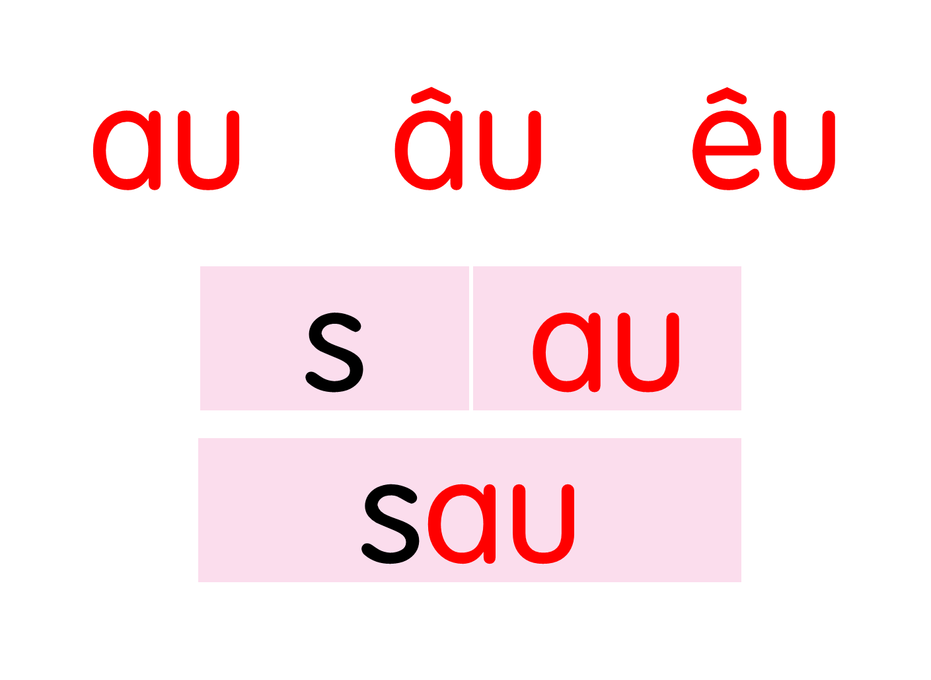
rau củ
con trâu
chú tễu

Slide 14
Tô và viết
3
au

Slide 15
âu

Slide 16
êu

